Slide 1
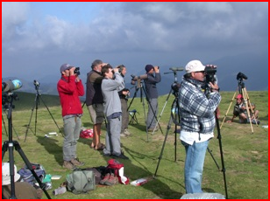
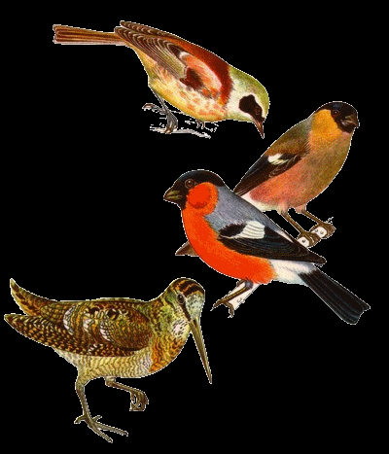
Conseils de base
Observez
Les oiseaux voient et entendent très bien. Toujours à la recherche de prédateurs, ils sont constamment aux aguets et prêts à s’envoler. Afin de les observer, il faut être patient et adroit.
Voici quelques astuces et conseils d’observation
Ne faites pas de bruit
Essayez de passer inaperçu
Utilisez des jumelles
Soyez prêt
Prenez des notes
Cherchez des indices sur le terrain
Respectez la nature

Slide 2
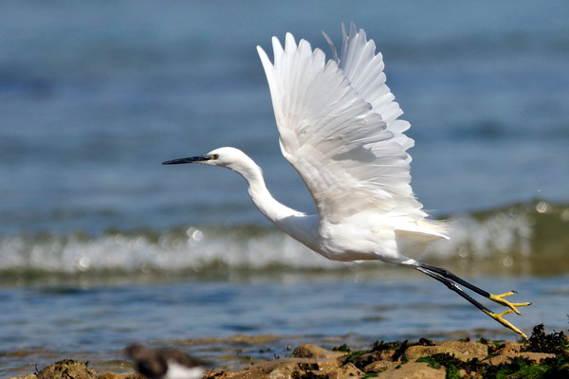
Conseils de base
Observez
Ne faites pas de bruit
Essayez de passer inaperçu
Utilisez des jumelles
Soyez prêt
Prenez des notes
Cherchez des indices sur le terrain
Respectez la nature

Slide 3
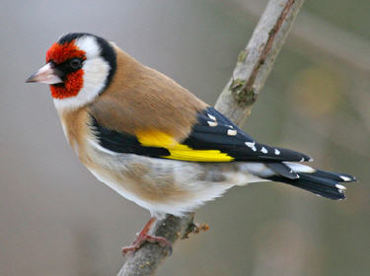
Conseils de base
Observez
Ne faites pas de bruit
Essayez de passer inaperçu
Utilisez des jumelles
Soyez prêt
Prenez des notes
Cherchez des indices sur le terrain
Respectez la nature

Slide 4
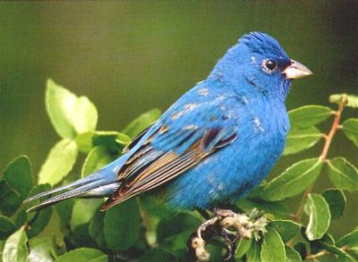
Conseils de base
Observez
Ne faites pas de bruit
Essayez de passer inaperçu
Utilisez des jumelles
Soyez prêt
Prenez des notes
Cherchez des indices sur le terrain
Respectez la nature

Slide 5
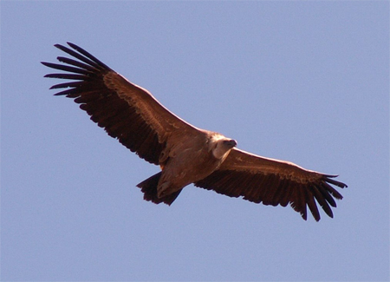
Conseils de base
Observez
Ne faites pas de bruit
Essayez de passer inaperçu
Utilisez des jumelles
Soyez prêt
Prenez des notes
Cherchez des indices sur le terrain
Respectez la nature

Slide 6
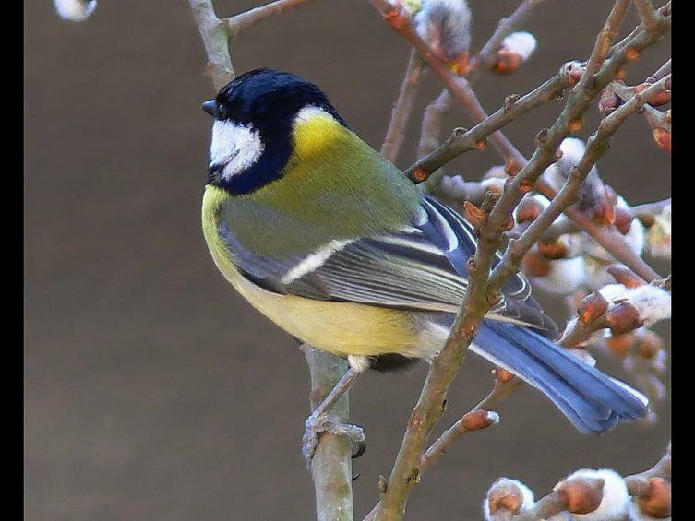
Conseils de base
Observez
Ne faites pas de bruit
Essayez de passer inaperçu
Utilisez des jumelles
Soyez prêt
Prenez des notes
Cherchez des indices sur le terrain
Respectez la nature

Slide 7
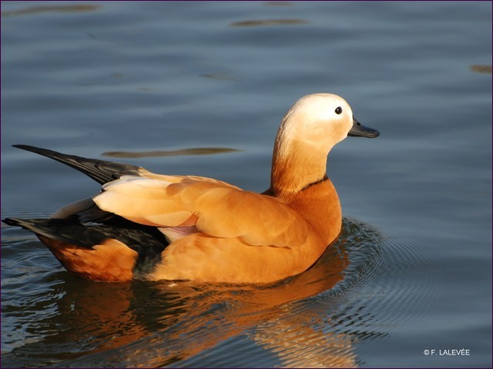
Conseils de base
Observez
Ne faites pas de bruit
Essayez de passer inaperçu
Utilisez des jumelles
Soyez prêt
Prenez des notes
Cherchez des indices sur le terrain
Respectez la nature

Slide 8
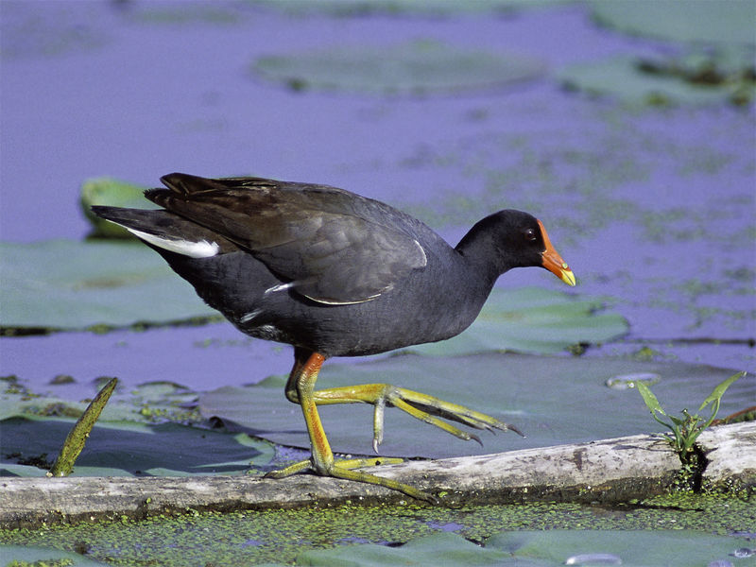
Conseils de base
Observez
Ne faites pas de bruit
Essayez de passer inaperçu
Utilisez des jumelles
Soyez prêt
Prenez des notes
Cherchez des indices sur le terrain
Respectez la nature

Slide 9
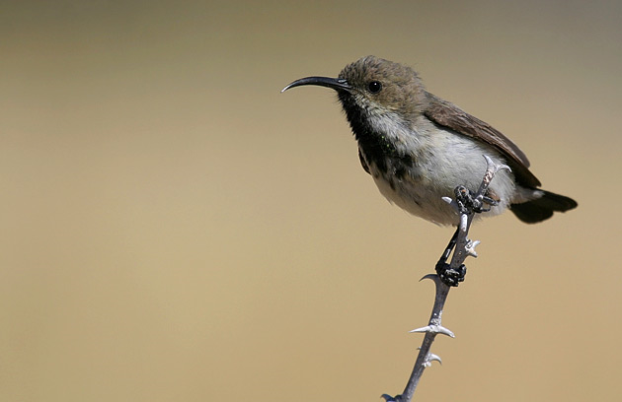
Conseils de base
Observez
Ne faites pas de bruit
Essayez de passer inaperçu
Utilisez des jumelles
Soyez prêt
Prenez des notes
Cherchez des indices sur le terrain
Respectez la nature

Slide 10
Comptage
des oiseaux

Slide 11
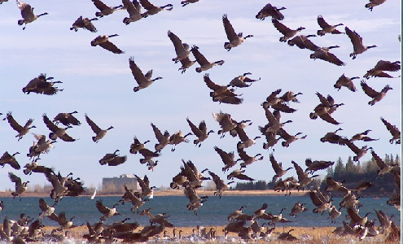
Comptez 10 ou 20 oiseaux et évaluez la zone qu’ils
occupent. Utilisez une zone de densité moyenne

Slide 12
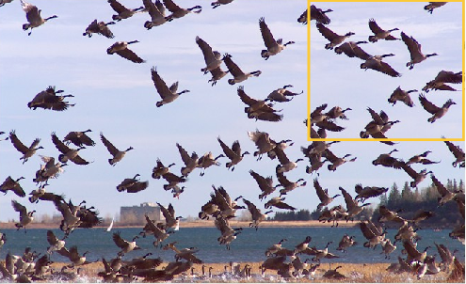
Il y a environ 15 dans ce carré

Slide 13
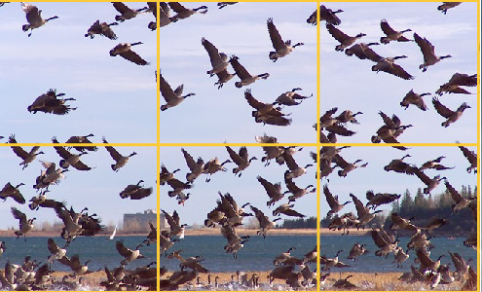
Pour obtenir le nombre total d’oiseaux, multipliez le nombre
de carrés par le nombre d’oiseaux dans un carré

Slide 14
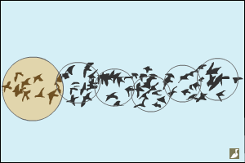
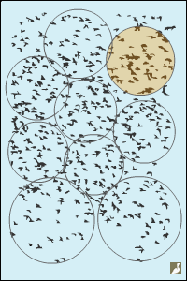
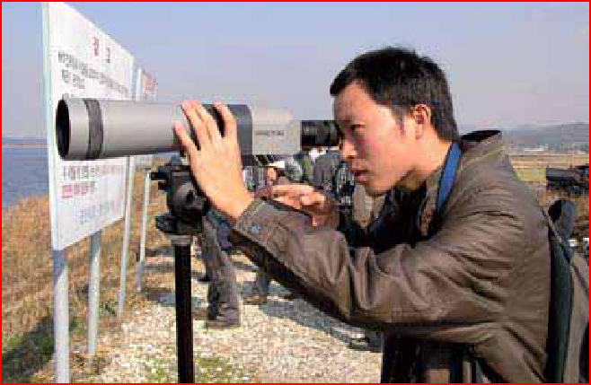

Slide 15
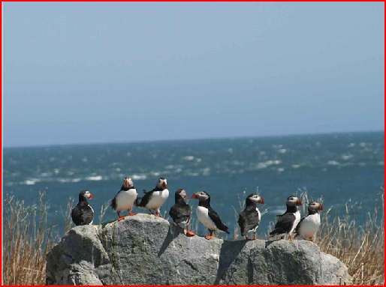
8
Selon vous combien y avait-il d’oiseaux
2
3
6
8
10
15
_ choisissez un nombre _

Slide 16
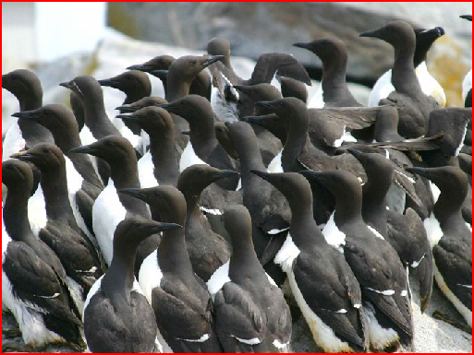
35
Selon vous combien y avait-il d’oiseaux
20
25
30
35
40
45
_ choisissez un nombre _

Slide 17
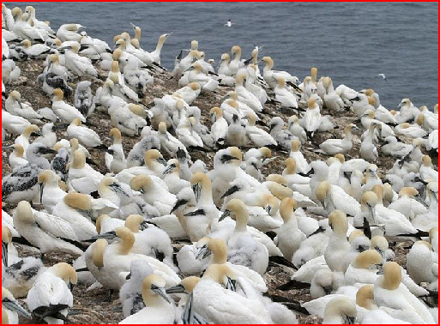
160
Selon vous combien y avait-il d’oiseaux
160
250
360
450
550
650
_ choisissez un nombre _

Slide 18
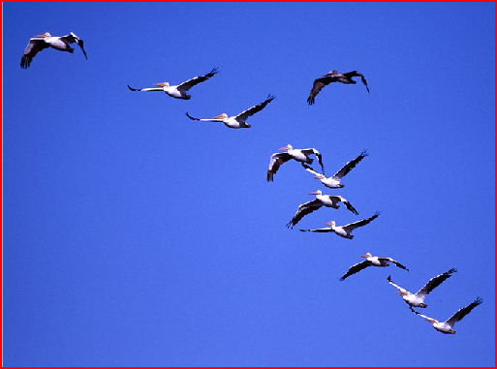
11
Selon vous combien y avait-il d’oiseaux
6
8
11
14
18
22
_ choisissez un nombre _

Slide 19
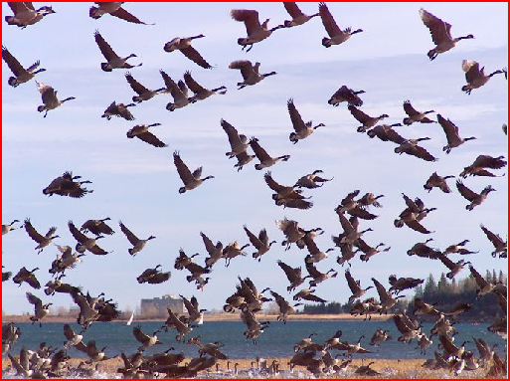
130
Selon vous combien y avait-il d’oiseaux
90
100
110
130
150
170
_ choisissez un nombre _

Slide 20
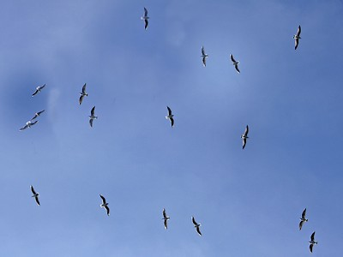
Pas de propositions
17

Slide 21
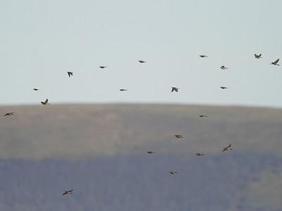
20

Slide 22
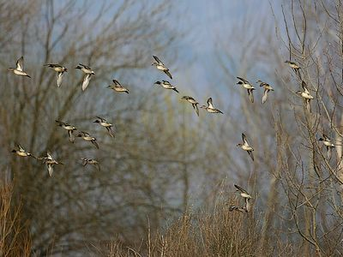
23

Slide 23
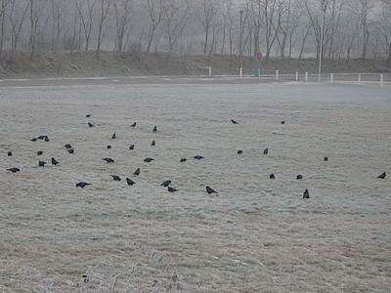
38

Slide 24
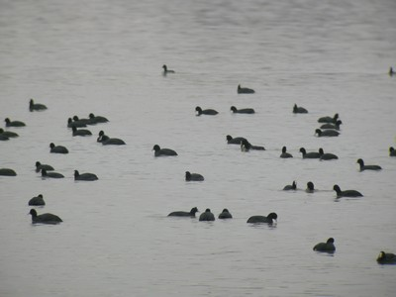
44

Slide 25
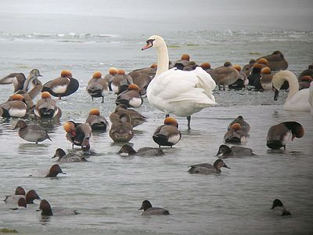
50

Slide 26
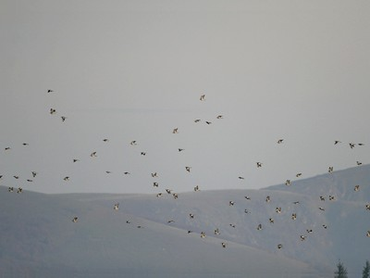
72

Slide 27
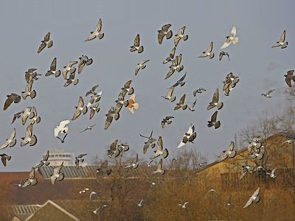
86

Slide 28
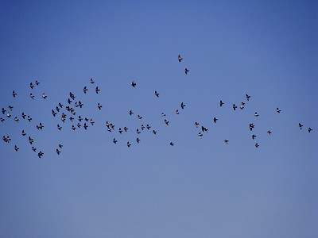
94

Slide 29
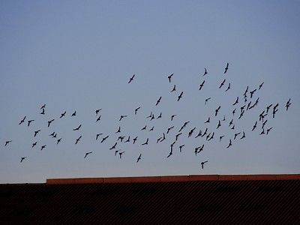
104

Slide 30
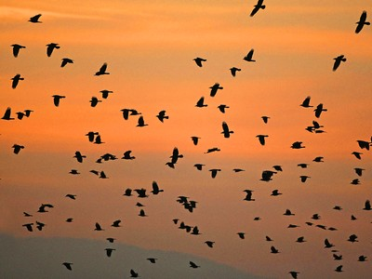
117

Slide 31
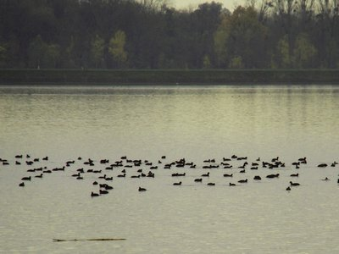
119

Slide 32
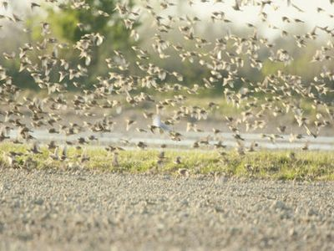
335
(22 - 23) oiseaux, en moyenne, par carré x 15 carrés = (330 – 345)

